Slide 1



Подумайте и ответьте
Задание: Запишите предложения, подчеркните их члены.
:
Лук царевич опустил.
Город украшает сад.

Slide 2
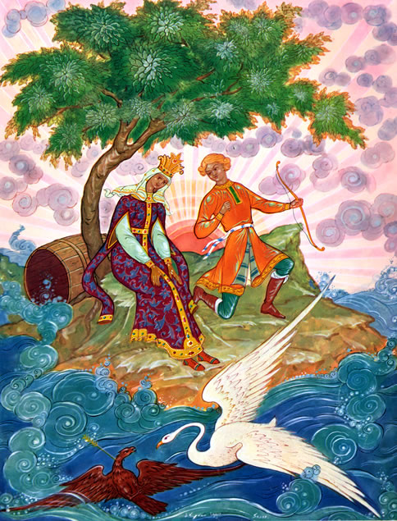
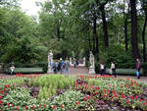
O S
Лук царевич опустил.
O S
Город украшает сад.

Slide 3
ТЕРМИНОЛОГИЧЕСКИЙ ДИКТАНТ
1. Раздел русского языка, основными единицами которого являются словосочетание и предложение.
2. Вид предложения по цели высказывания, в котором содержится просьба, совет или приказ.
3. Вид предложения по цели высказывания, в котором содержится сообщение о чем-либо.
4. Вид предложения по интонации, в котором не содержится каких-либо сильных чувств.
5. Указание на то, как говорящий (пишущий) оценивает содержание высказывания по отношению к действительности.
6. Один из главных членов предложения, в котором заключено его грамматическое значение.
7. Вид предложения по составу грамматической основы, в котором есть оба главных члена: и подлежащее, и сказуемое.
8. Предложение, в котором, помимо главных членов, есть еще и второстепенные.
9. Второстепенный член предложения, который отвечает на вопросы где? когда? куда? откуда? почему? зачем? и как?, обозначает место, время, способ действия и обычно выражается наречиями или существительными в косвенных падежах.
10. Второстепенный член предложения, который отвечает на вопросы косвенных падежей, обозначает предмет и обычно выражается именем существительным или местоимением в косвенном падеже.
11. Синтаксическая единица, образованная на основе подчинительной связи.

Slide 4

ФИЗКУЛЬТМИНУТКА

Slide 5
Найти 4-е лишнее
подлежащее
сказуемое
глагол
определение

Slide 6
Найти 4-е лишнее
подлежащее
сказуемое
глагол
определение

Slide 7
Глагол сказуемое

Slide 8
УКАЖИТЕ ОБЩЕЕ
1. У каждого всегда есть возможность позаботиться о своем здоровье.
2. Читать лежа вредно.
3. Курить – здоровью вредить.
4. Доктора советуют нам закаляться.
5. Зимой мы поедем в Горную Шорию кататься на лыжах.

Slide 9
}ИНФИНИТИВ
Позаботиться
Читать
Курить
Вредить
Закаляться
Кататься

Slide 10
ПРОВЕРЬТЕ СЕБЯ
1. У каждого всегда есть возможность (какая?)позаботиться о своем здоровье.
2. Читать лежа вредно. Вредно (что?) . читать .
3. Курить – здоровью вредить.
4. Доктора советуют нам (что?) закаляться.
5. Зимой мы поедем в Горную Шорию (зачем?)кататься на лыжах.

Slide 11
Всегда ли глагол–
сказуемое?

Slide 12

Р/Р
Берегите свое здоровье
Позаботьтесь о своем здоровье

Slide 13
РЕФЛЕКСИЯ
Наши условные знаки:
! +– задание понравилось, выполнить его было легко.
! ? – задание интересное, но при его выполнении возникали вопросы.
? ? – задание мне показалось очень трудным, мне не все понятно.
– - задание не понравилось.

Slide 14


Выбор домашнего задания
Придумать 4-5 предложений, в которых глагол не является сказуемым
Продолжить составление Сборника полезных советов
Составить кроссворд
на тему «Синтаксис»

